Slide 1
SMĚSI
VIII. ročník
Mgr. Schillerová Sarah

Slide 2
Co je to směs?
Látka tvořená ze dvou nebo více jednodušších látek, které se nazývají složky
Příkladem směsi je vzduch:
kyslík, dusík, oxid uhličitý, vzácné plyny, vodní pára, nečistoty, bakterie, viry
Znáš další příklady směsí?
Mořská voda, žula, bronz, mosaz, šťáva s ovoce, sirup, krémy, léky, šampon, štěrk, čaj ………

Slide 3
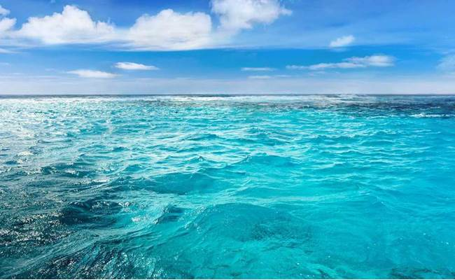
Dělení směsí
Směsi dělíme do 2 základních skupin
směs stejnorodá = homogenní
směs různorodá = heterogenní
SMĚS STEJNORODÁ
- jednotlivé složky směsi nelze rozpoznat pouhým okem.
- roztoky (směsi kapalné)
- slitiny (směsi pevné látky
Př. bronz, mosaz)

Slide 4
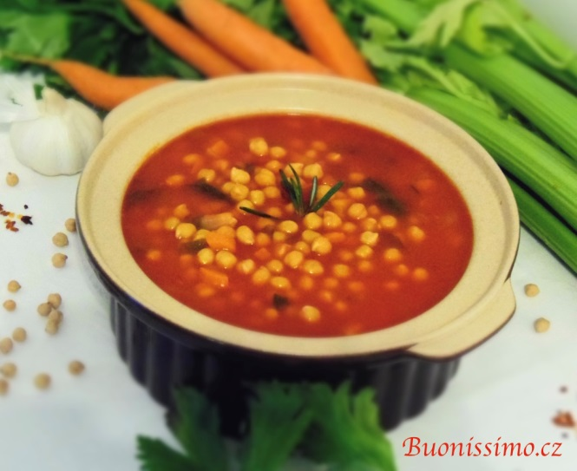
Směs různorodá
jednotlivé složky směsi můžeme rozpoznat pouhým okem
Uved příklad různorodé směsi:
Písek ve vodě, olej a voda, žula, dým, mlha, sprej, pěna, salát, kompot, polévka,

Slide 5
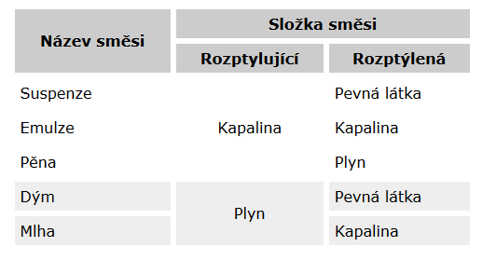
Různorodé směsi
podle skupenského stavu můžeme dělit různorodé směsi na:

Slide 6
Zápis do sešitu
SMĚSI
Látka tvořená ze dvou nebo více jednodušších látek, které se nazývají složky
Příklad: vzduch, mořská voda, bronz, polévka
Rozdělení směsí
Stejnorodá = homogenní: složky směsi nelze pozorovat pouhým okem
Pevné látky (slitiny) – bronz, mosaz
kapalné látky (roztoky) – sůl ve vodě
plynné látky - vzduch

Slide 7
Zápis do sešitu
b) Různorodá = heterogenní
Látky směsí lze pozorovat pouhým okem

Slide 8
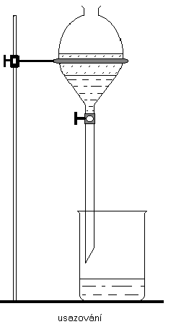
Oddělování složek směsí
USAZOVÁNÍ
Dělení složek směsí na základě rozdílné hustoty.
Oddělit můžeme suspenze a emulze
pevná látka od kapaliny
(voda + křída)
2 kapaliny
(voda + olej)

Slide 9
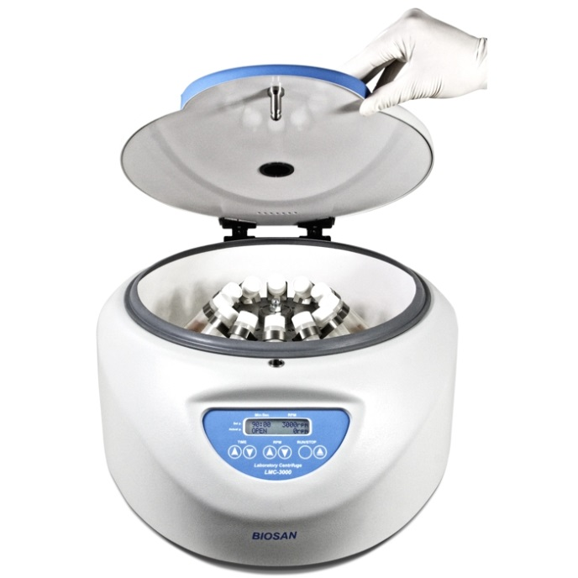
Oddělování složek směsí
ODSTŘEĎOVÁNÍ
Rychlejší způsob oddělení látek na základě hustoty
Využíváme přístroje, které zvyšují odstředivou sílu – odstředivky (centrifugy)

Slide 10
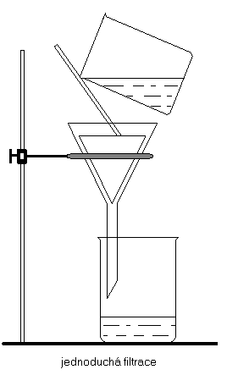
Oddělování složek směsí
FILTRACE
slouží k oddělení pevné látky od kapaliny (suspenze) nebo plynu (dým)
pevné složky se zachytí na filtru a to,
co proteče filtrem je filtrát

Slide 11
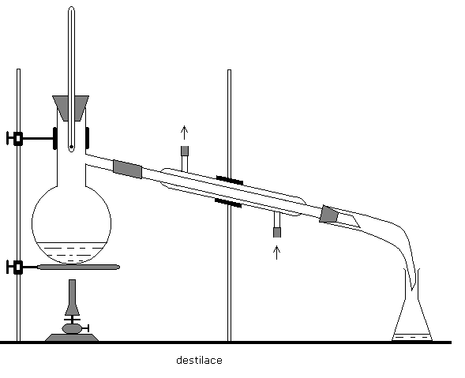
Oddělování složek směsí
DESTILACE
Používá se k oddělování kapalných složek stejnorodých směsí na základě jejich rozdílné teploty varu.
Při zahřívání směsi se nejdříve uvolňují páry složky s nejmenší teplotou varu, ty jsou odváděny do chladiče, kde kondenzují. Oddělená kapalná složka se nazývá destilát.
Příklady: oddělení etanolu a vody
výroba pálenek

Slide 12
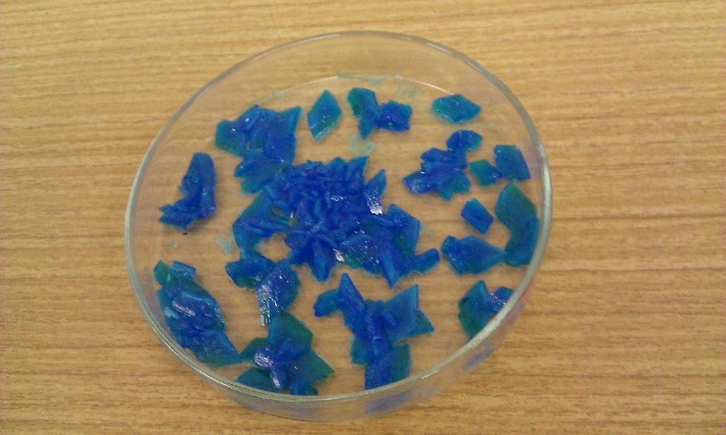
Oddělování složek směsí
KRYSTALIZACE
Slouží k oddělování stejnorodých směsí
Příklad: voda + sůl
voda + skalice modrá

Slide 13
Oddělování složek směsí
CHROMATOGRAFIE
Dělení složek směsí na základě rozdílných vlastností např.: absorpce
Dělení mezi 2 fáze: stacionární (pevná) a mobilní (pohyblivá)

